Slide 1
Jak rozłożyć
na raty
firmowe wydatki ?

Slide 2
Co to jest i jak działa Fakturatka?
Firmowe zakupy na raty
Fakturatka umożliwia rozłożenie na raty firmowych wydatków! Sam ustalasz liczbę rat, decydując o wysokości miesięcznej raty.
Robisz zakupy lub zamawiasz usługę, a płatność decydujesz się rozłożyć na raty. Otrzymujesz fakturę zakupu, zamówienie lub proformę do opłacenia przelewem.
Zakładasz bezpłatne konto w Systemie Obsługi Finansowania. Na kalkulatorze Fakturatki wskazujesz kwotę faktury i liczbę rat. Warunki rozłożenia płatności na raty zatwierdzasz kodem SMS. Wszystko odbywa się online.
Płacimy za Twoją fakturę, wpłacając całą kwotę na konto dostawcy w terminie wskazanym na dokumencie.
Ty spłacasz nam należność w ratach. Utrzymujesz płynność finansową i racjonalnie zarządzasz budżetem firmy.

Slide 3
Co to jest System Obsługi Finansowania?
To prosta i intuicyjna aplikacja NFG, dostępna 24 h / dobę, która pozwala rozłożyć firmowe płatności na raty.

Slide 4
Jak rozłożyć firmowe zakupy na raty?
Przygotuj wcześniej:
dowód zakupu w wersji elektronicznej (skan, zdjęcie lub plik pdf faktury, faktury proforma czy druku zamówienia)
dowód osobisty
dostęp do Twojego firmowego konta bankowego – warunkiem rozłożenia faktury na raty jest dokonanie opłaty wstępnej
miej pod ręką telefon, na który wyślemy SMSy z kodami potwierdzającymi

Slide 5
1
Załóż darmowe konto w Systemie Obsługi Finansowania.
Podaj NIP Twojej Firmy

Slide 6
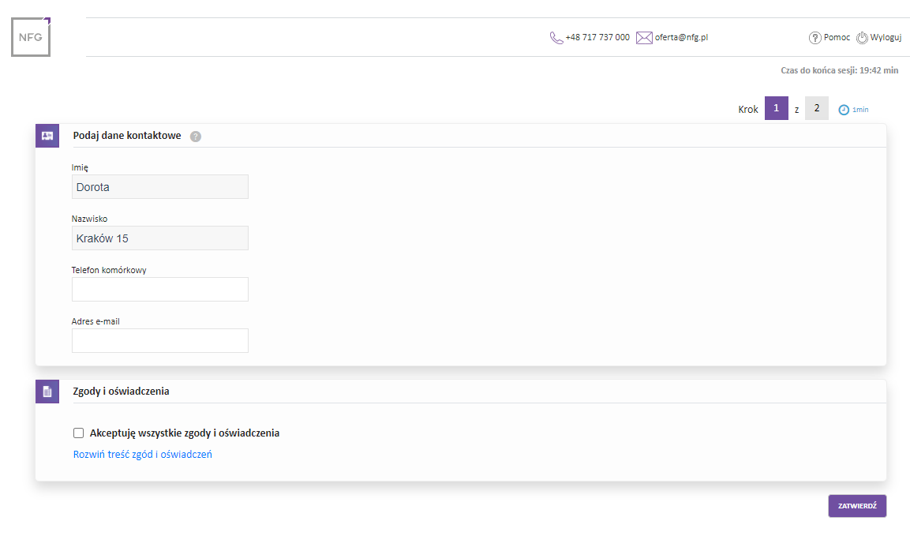
2
Wpisz dane kontaktowe
i zaakceptuj oświadczenia.

Slide 7
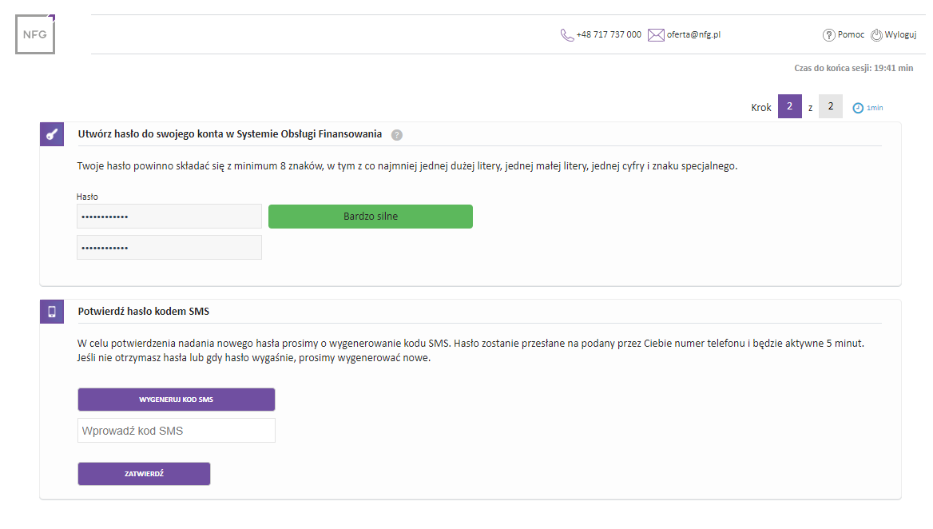
3
Utwórz hasło do logowania i potwierdź je kodem SMS.

Slide 8
4
Na kalkulatorze wprowadź wartość firmowych zakupów oraz wskaż liczbę rat i wysokość opłaty wstępnej.
Kliknij na przycisk
„ROZŁÓŻ NA RATY”

Slide 9
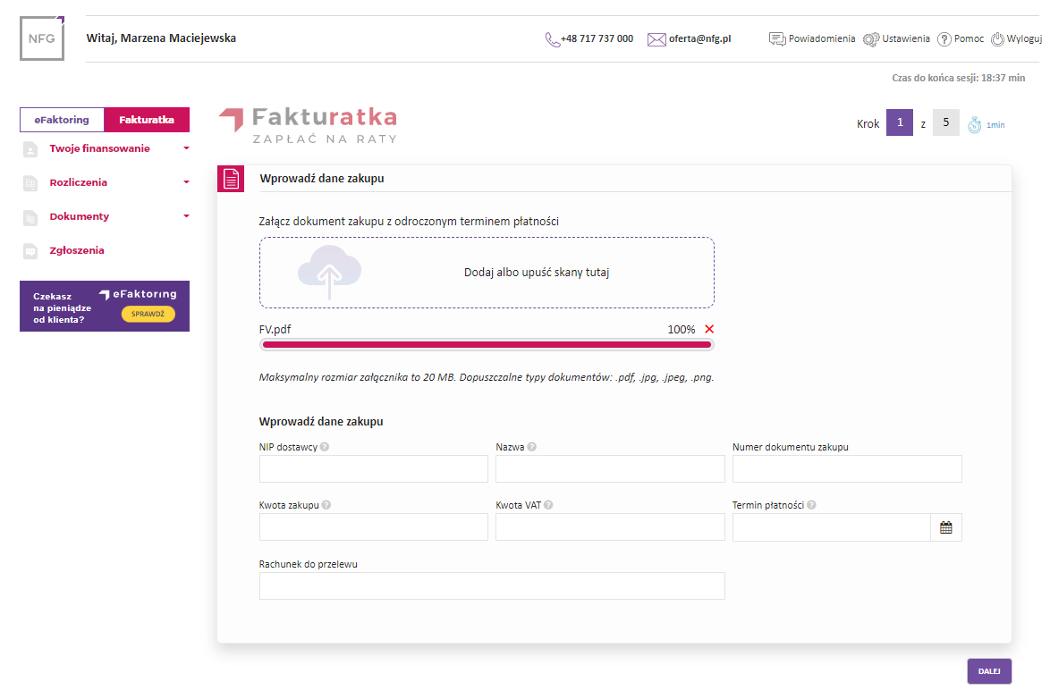
5
Następnie przepisz dane z dokumentu zakupu m.in. kwotę, datę płatności i zaczytaj do systemu dokument w wersji elektronicznej.

Slide 10
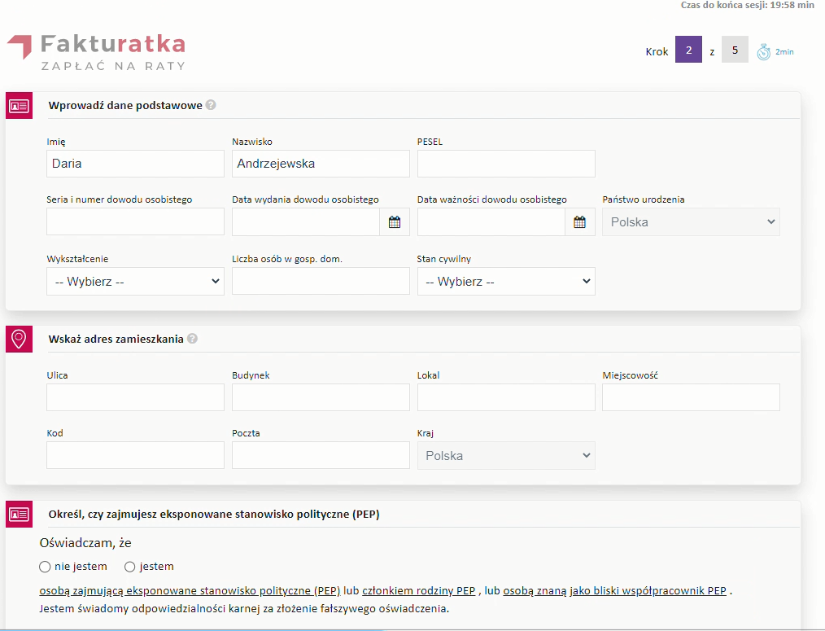
6
Wprowadź dane podstawowe i adres zamieszkania.
Określ czy zajmujesz eksponowane stanowisko polityczne.

Slide 11
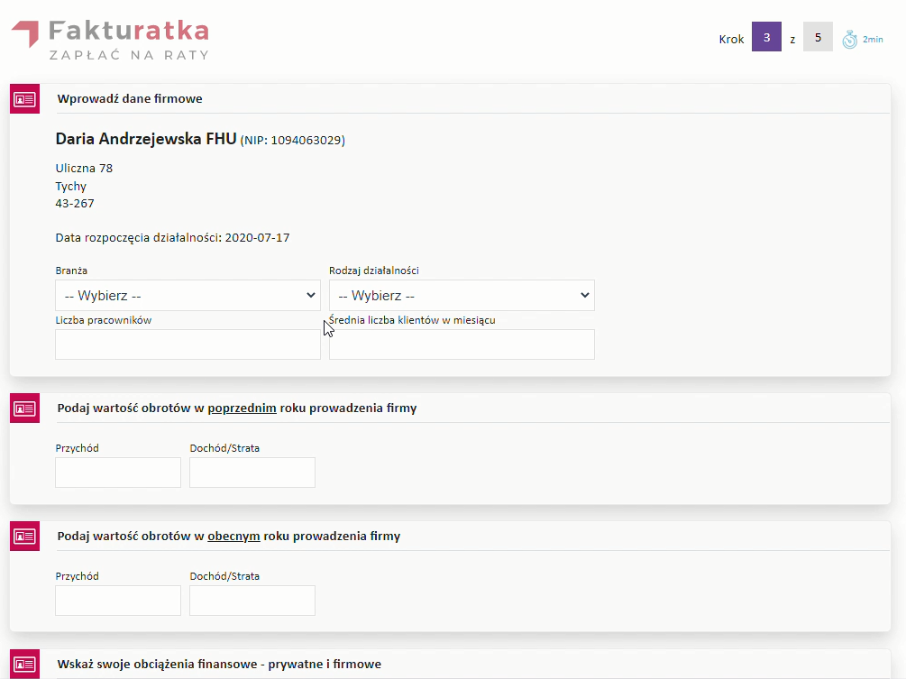
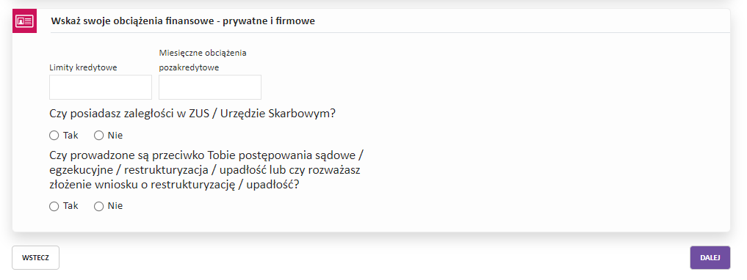
7
Wprowadź dane dotyczące Twojej firmy, wartość obrotów i obciążenia finansowe.

Slide 12
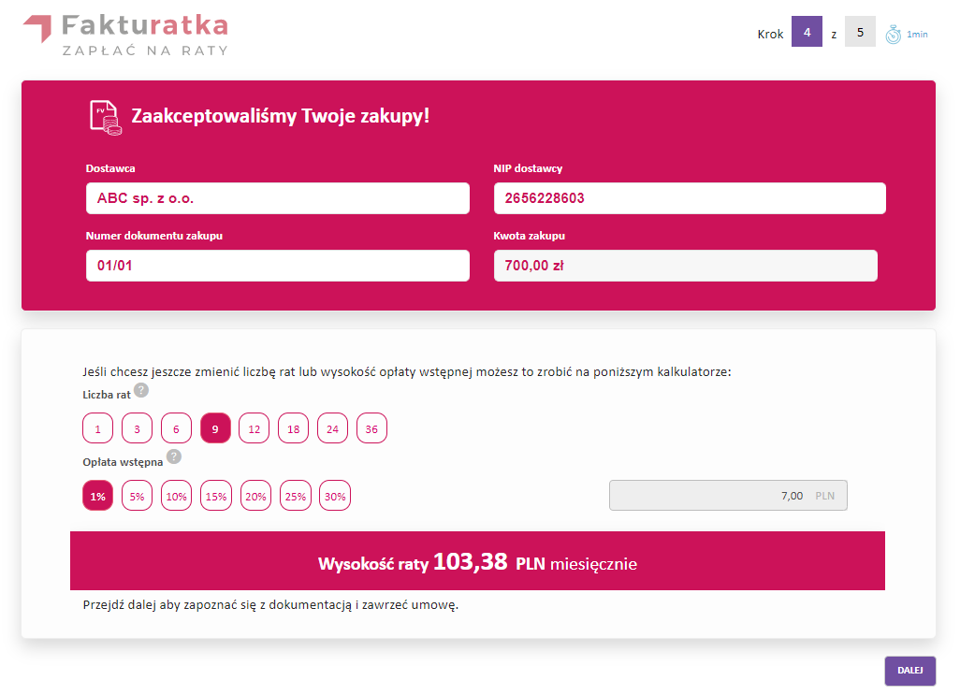
8
Gdy wpiszesz dane, system przeanalizuje wprowadzone informacje i wyda decyzję odnośnie rozłożenia na raty Twoich zakupów.
Kliknij „DALEJ” by potwierdzić warunki finansowania.

Slide 13
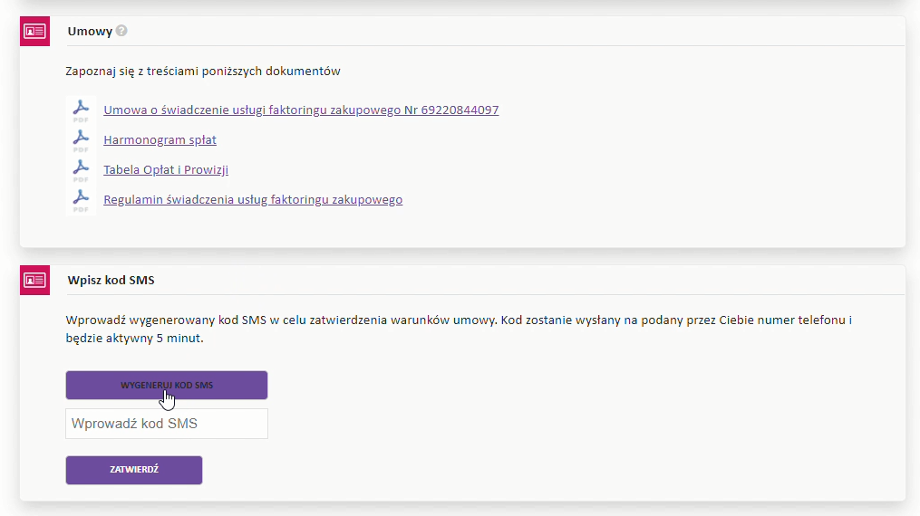
9
Zapoznaj się z dokumentami dotyczącymi finansowania Twoich zakupów.
Aby potwierdzić zawarcie umowy wygeneruj, a następnie wpisz kod SMS i kliknij przycisk „Zatwierdź”.

Slide 14
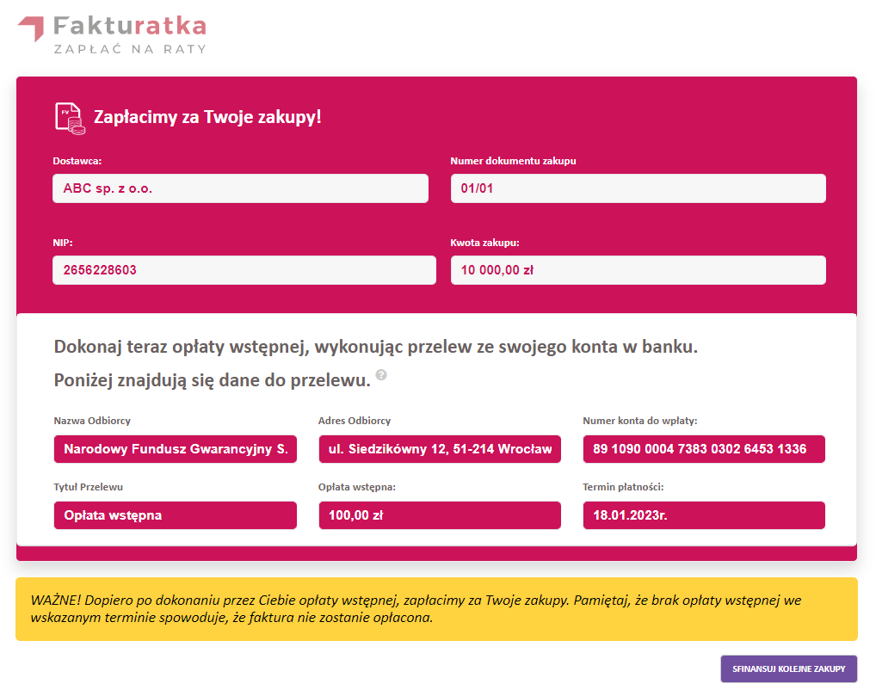
10
Ostatecznym krokiem do rozłożenia faktury na raty jest zatwierdzenie naszej oferty kodem SMS i dokonanie przelewu na wskazany numer konta celem uregulowania opłaty wstępnej.
Gdy tego dokonasz, my zapłacimy za Twoje zakupy, a Ty oddasz nam należność w ratach.

Slide 15
Dlaczego warto rozkładać płatności na raty?
Kupujesz na firmę kiedy chcesz!
Dzięki możliwości rozłożenia płatności za zakupy na raty możesz podejmować racjonalne decyzje i inwestować w rozwój swojego biznesu.
Rozkładasz na raty faktury, faktury proforma, zamówienia
Dzięki Fakturatce możesz zamówić towar lub usługę i rozłożyć płatność na raty na podstawie innych dokumentów niż faktura. Zarówno faktura proforma jak i np. zamówienie nie są dokumentami księgowymi, dlatego sprzedawca nie ponosi żadnego ryzyka wystawiając Ci taki dokument, a towar czy usługę wykonuje dopiero po otrzymaniu płatności.
Utrzymujesz płynność finansową
Kupując na raty nie wydajesz oszczędności i masz środki na bieżącą działalność.
Nie tracisz czasu
Korzystając z Fakturatki nie tracisz czasu na skompletowanie wniosków o kredyt, pożyczkę czy leasing. Finansujesz zakupy online, w 5 minut, nie odchodząc od komputera.
Odpisujesz koszty
Zaliczasz zakup i koszt finansowania do kosztów uzyskania przychodu, dzięki czemu więcej środków zostaje w Twojej kieszeni.

Slide 16
Masz pytania?
Zadzwoń!
tel. 71 773 70 00
Jesteśmy do Twojej dyspozycji
od poniedziałku do piątku w godzinach 8.00 – 16.00

